Slide 1
L’Higgs
Giorgio Chiarelli
Istituto Nazionale di Fisica Nucleare
Sezione di Pisa

Slide 2
La semplicità...
La semplicità è una delle basi del programma riduzionistico
  Quante forze («interazioni») fondamentali ci sono?
  Interazioni forti
  Forza elettromagnetica
  Interazioni deboli
  Forza gravitazionale
Possiamo ridurre tutto ad una forza?
  Negli ultimi decenni del ‘900 abbiamo capito (e dimostrato) che la 2. e la 3. erano aspetti di una stessa forza
    L’interazione elettrodebole

Slide 3
Il modello a quark
Negli anni ‘50 e ‘60 del ‘900 i fisici sfruttarono pesantemente
  E=mc², creando negli scontri tra particelle decine e decine di nuove particelle, di cui misuravano le proprietà.
  Studiando la regolarità di queste proprietà alcuni scienziati ipotizzarono l’esistenza di un numero limitato (inizialmente 2, poi 3, infine 6) di particelle elementari
    Three quarks for Muster Mark

Slide 4
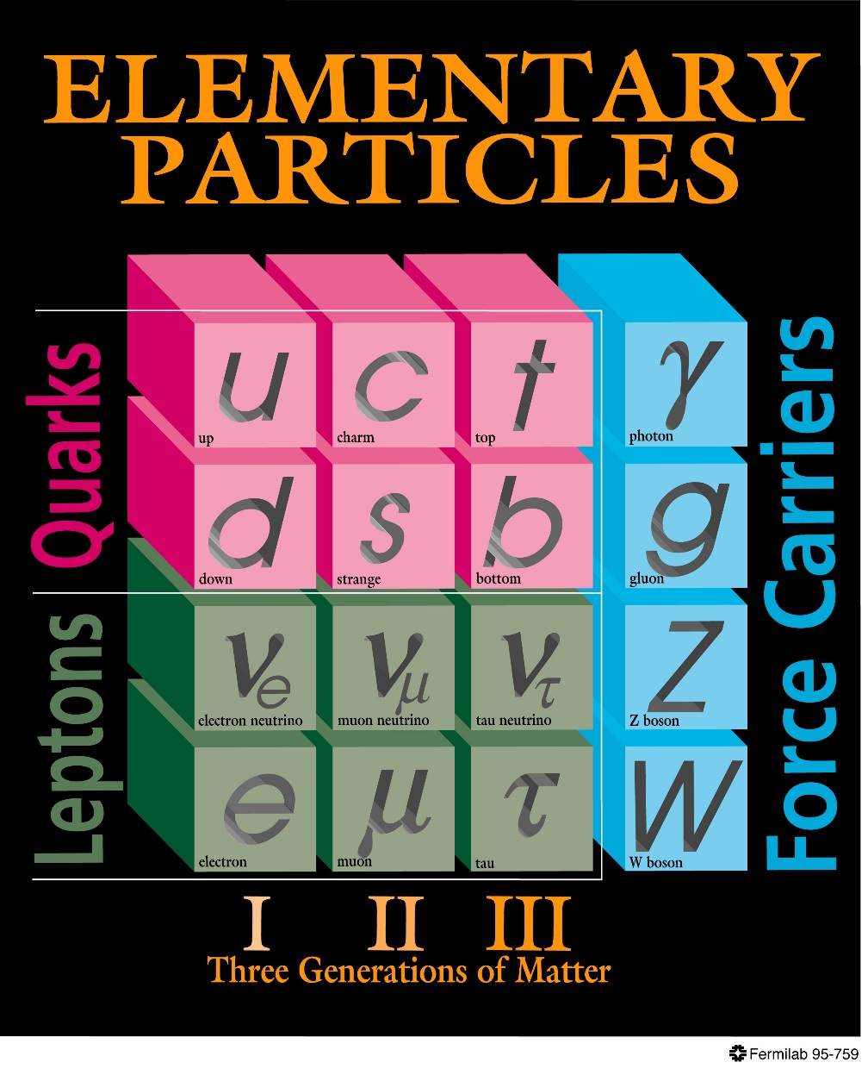
Il modello standard
il mondo subatomico
  Tre generazioni di materia
  4 portatori di forze
    Fotone
    Gluone
    Z
    W
  Sappiamo prevedere tutti i processi con esattezza
problema: tutte le particelle hanno massa 0
Higgs

Slide 5




I Fermioni : le masse (in GeV)
u
Q
U
A
R
K
S
1.5
t
0.003
c
173
up
top
charm
1 GeV ≈ protone
d
0.12
s
b
down
4
0.006
L
E
P
T
O
N
I
strange
bottom
e
0.105
μ
τ
0.0005
elettrone
1.8
muone
tau
ν_{e}
≈ 0
ν
.
ν_{μ}
≈ 0
≈ 0
τ
neutrino e
.
.
neutrino τ
neutrino μ

Slide 6



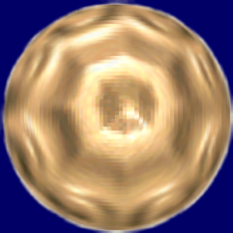

I Bosoni: le masse
γ
g
W
Z
fotone
gluone
bosone
bosone
0
0
83 GeV
91 GeV
1 GeV ≈ protone

Slide 7
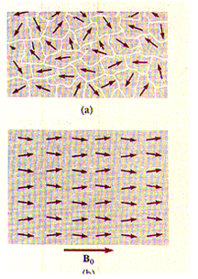
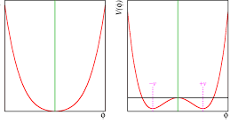
La risposta
La risposta alla domanda era già stata data
  Nei primi anno ‘60 si studiavano le «rotture spontanee delle simmetrie»
    (a sx il ferromagnetismo)
  La domanda era: cosa succede se ho un «campo»
    Inizialmente simmetrico e poi del tipo a «cappello messicano»

Slide 8
Il meccanismo di Higgs

Slide 9
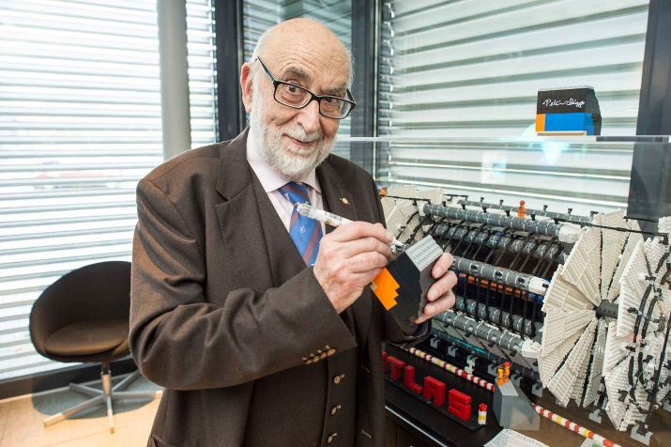
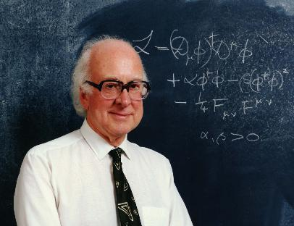
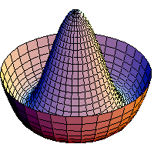
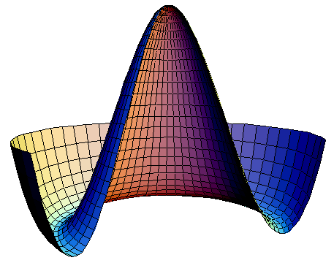
Ma le masse…no…
Abbiamo una teoria (il Modello Standard) che ci «spiega» tutte le nostre misure
  Ed anzi che ci da delle previsioni
Non riesce a spiegare perché
le particelle hanno massa
  Lla soluzione di questo problema (come dare massa alle particelle) è venuta prima della teoria del Modello Standard
Spontaneous symmetry breaking
(Brout, Englert, Higgs, Kibble, 1964)
Premio Nobel 2013

Slide 10


L’asino di Buridano e la rottura spontanea della simmetria
La domanda è: se un asino è equidistante da due mucchi di avena, quale mangerà?
Secondo Buridano l'intelletto è sempre in grado di indicare all'uomo quale sia la scelta giusta tra le varie diverse alternative tanto che se, per assurdo, la scelta fosse costituita da due elementi identici la volontà si paralizzerebbe a meno che non si scegliesse di non scegliere.
Leibniz discusse di questo paradosso nei suoi Saggi di teodicea osservando che in natura non esistono, come avviene invece in matematica, due realtà perfettamente identiche e che quindi l'azione umana è sempre determinata da una precisa causa, magari a noi sconosciuta ma esistente.
  Sarebbe interessante che qualche filosofo ridiscutesse il problema alla luce della scoperta del bosone di Higgs

Slide 11
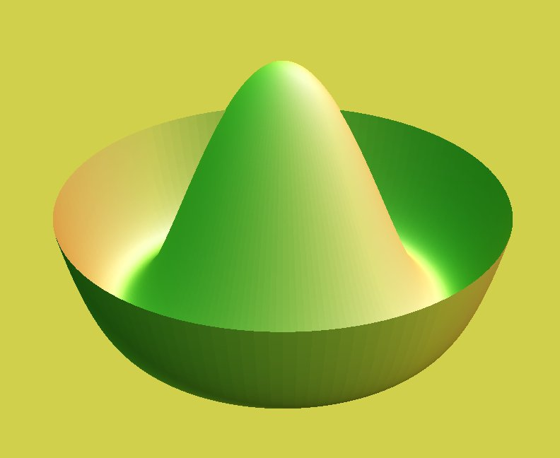

Rompendo la simmetria rotazionale
Questo fornisce massa ai bosoni W,Z
Questo fornisce massa alla particella di Higgs
Un solo campo che pervade tutto lo spazio

Slide 12
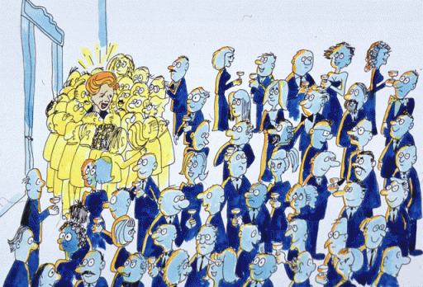
Ma cosa fa questo campo?
Il meccanismo di Higgs non solo fornisce la massa ai bosoni (γ,Z,W) ma lascia un campo che pervade tutto:
  L’interazione delle particelle con questo campo fornisce loro massa..

Slide 13
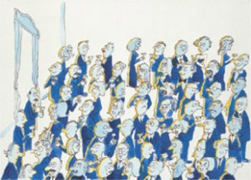
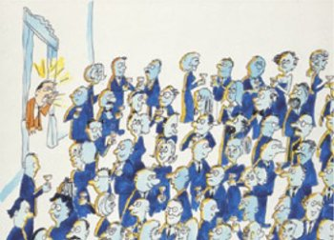
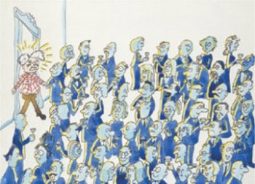
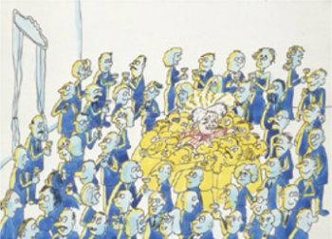
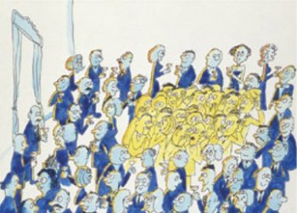
Come facciamo a vederlo?

Slide 14
Ma come fare a trovarlo??
Sfruttiamo l’equazione di Einstein:
  E=mc²
Trasformiamo l’energia in massa
  Creiamo il bosone di Higgs (per un momento infinitesimo)
    Riveliamolo attraverso i suoi «figli»
Tre problemi:
  Se ha massa grande abbiamo bisogno di grande energia
  È un evento molto raro
  Vogliamo distinguerlo da eventi che possono emularlo (ma che non ci interessano)

Slide 15
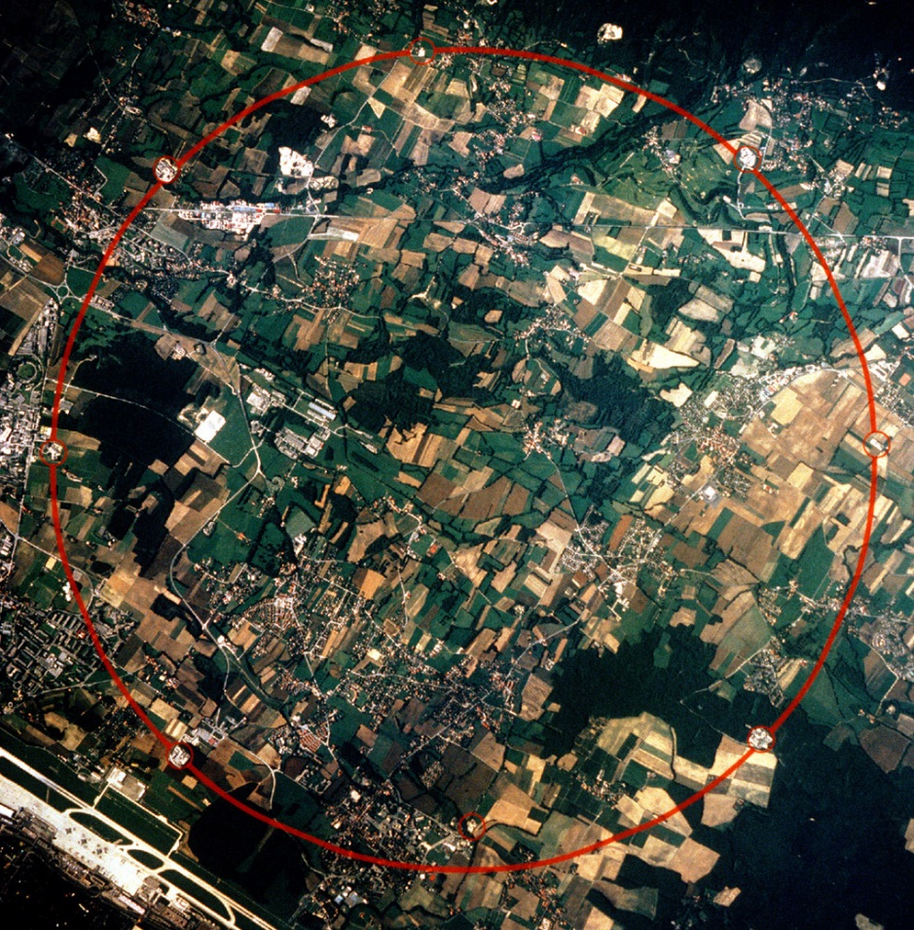
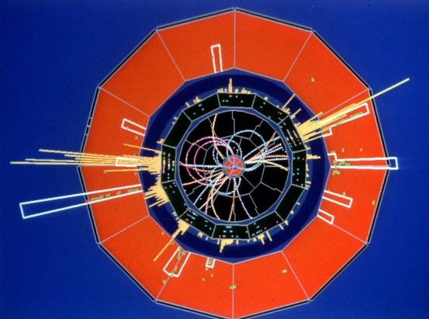
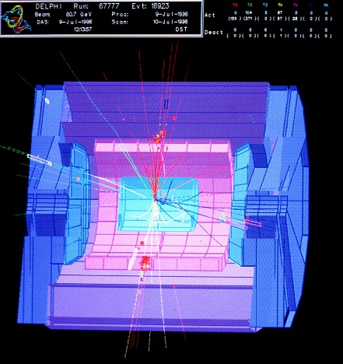
La risposta
  Acceleratori di particelle: nello scontro tra fasci di particelle diviene disponibile l’energia necessaria
  Se gli scontri sono tanti allora è possibile creare un numero sufficiente di bosoni di Higgs da essere rivelato
  Rivelatori di particelle:
    Ricostruire gli eventi e distinguere il grano (Higgs) dal loglio (il fondo)

Slide 16
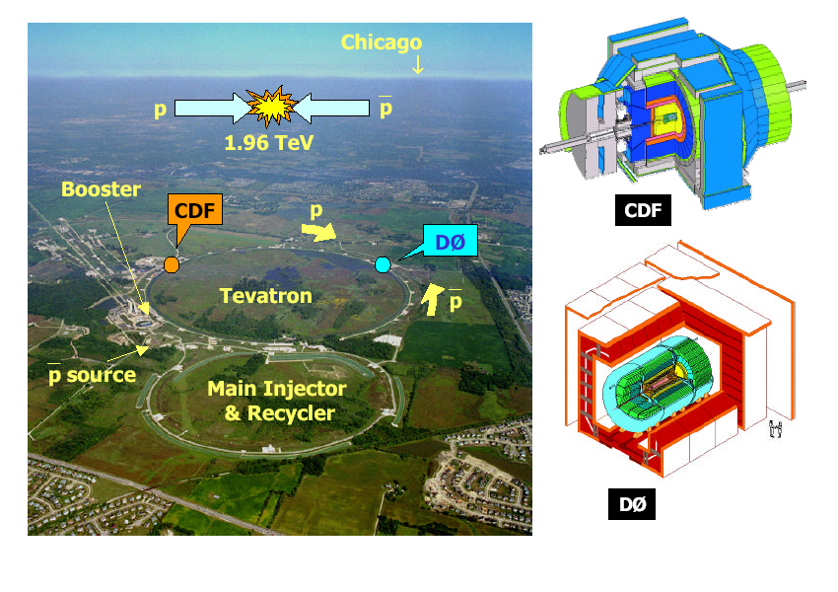
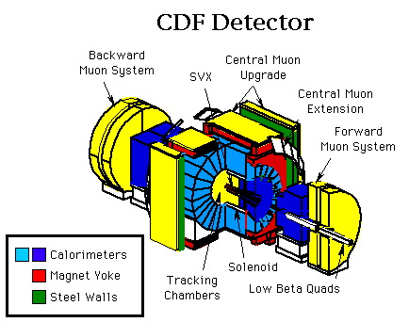
Come è andata?
Ci abbiamo messo qualche anno...
  Prima la caccia al LEP (scontri tra elettroni e positroni in un acceleratore del CERN)
    Non abbiamo visto l’Higgs, ma abbiamo capito che doveva avere una massa >114 GeV
  Poi una lunga caccia al collisionatore protone-antiprotone Tevatron (Chicago)
    Abbiamo capito qualcosa in più e visto
      Qualcosa che non era completamente coerente con le aspettative per gli eventi
      di fondo

Slide 17
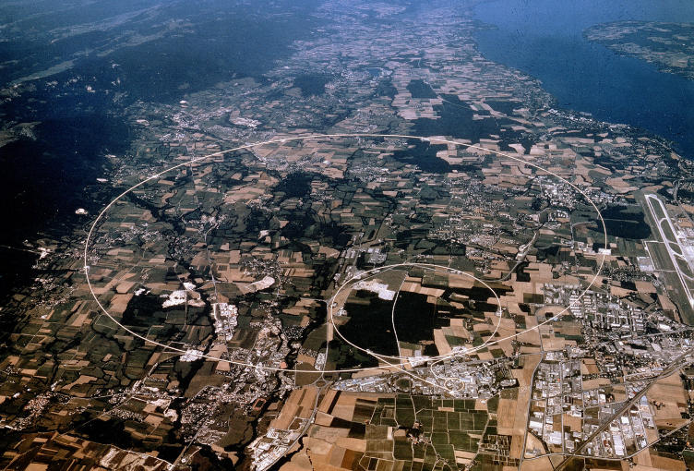
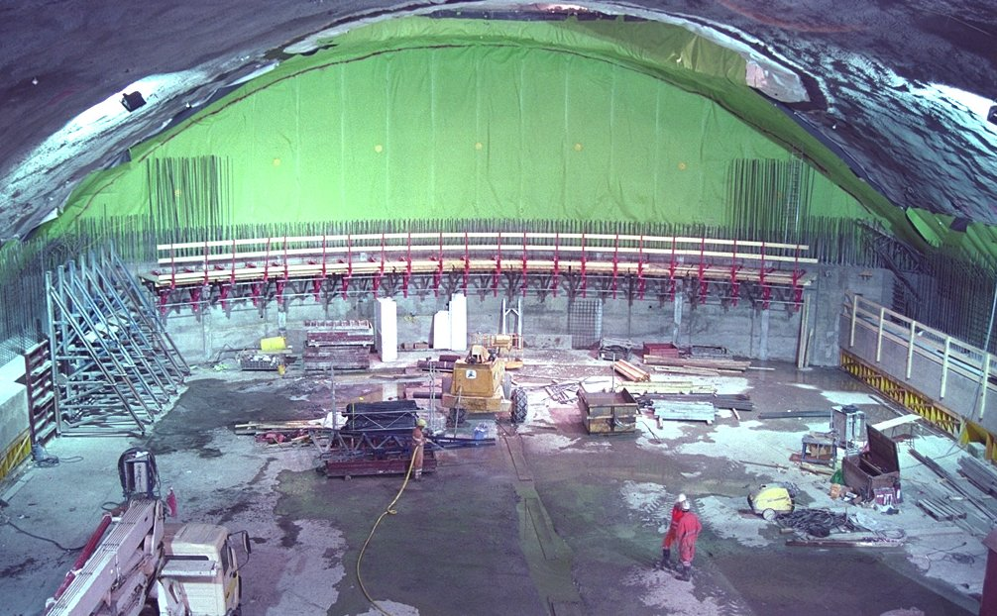

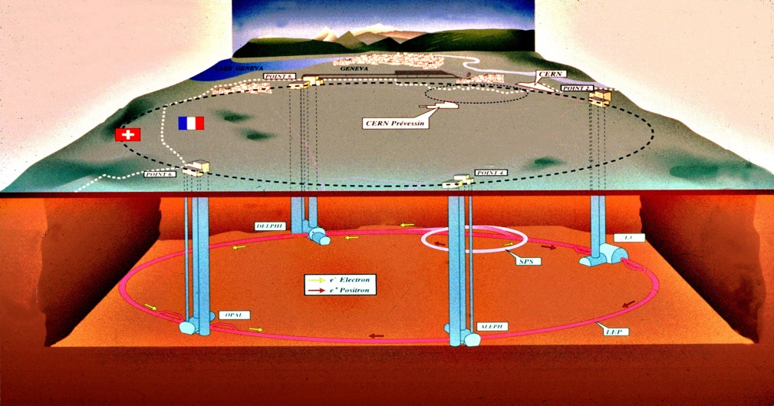
LHC ed i suoi esperimenti
CERN-Ginevra
Diametro=27 Km

Slide 18
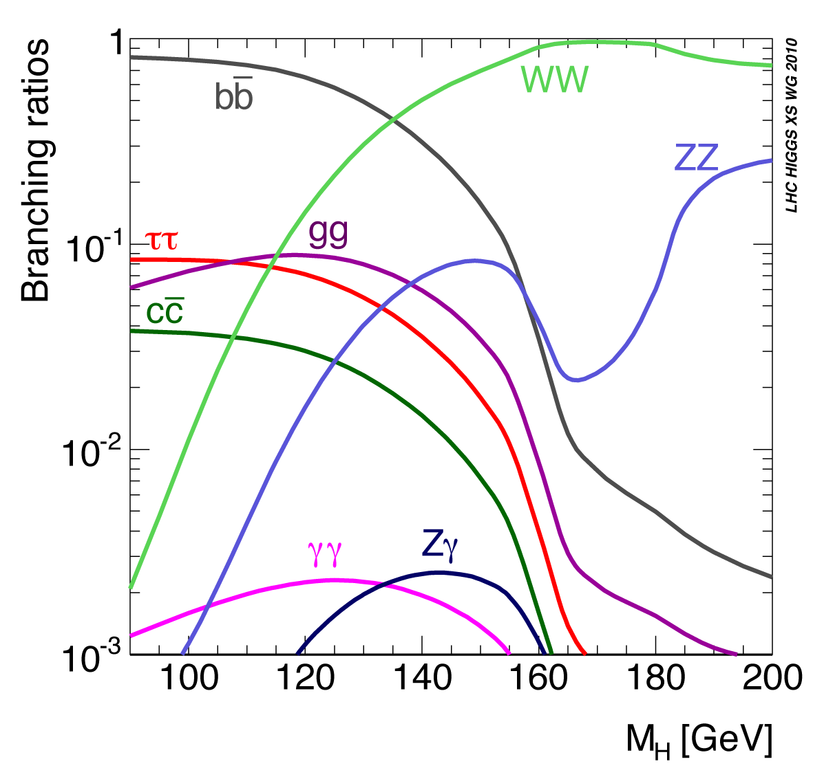
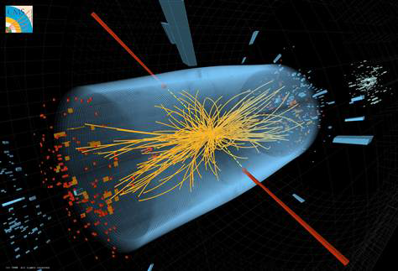
Come vediamo la particella di Higgs?
In maniera non diversa da come vediamo altre particelle instabili
  Identifichiamo i prodotti del suo decadimento

Slide 19
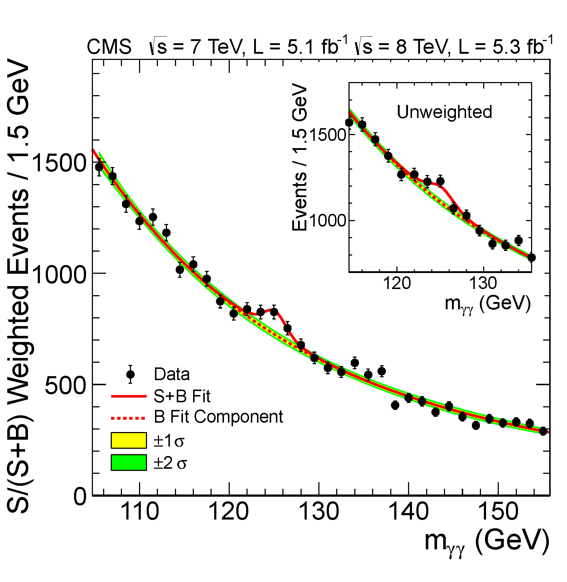
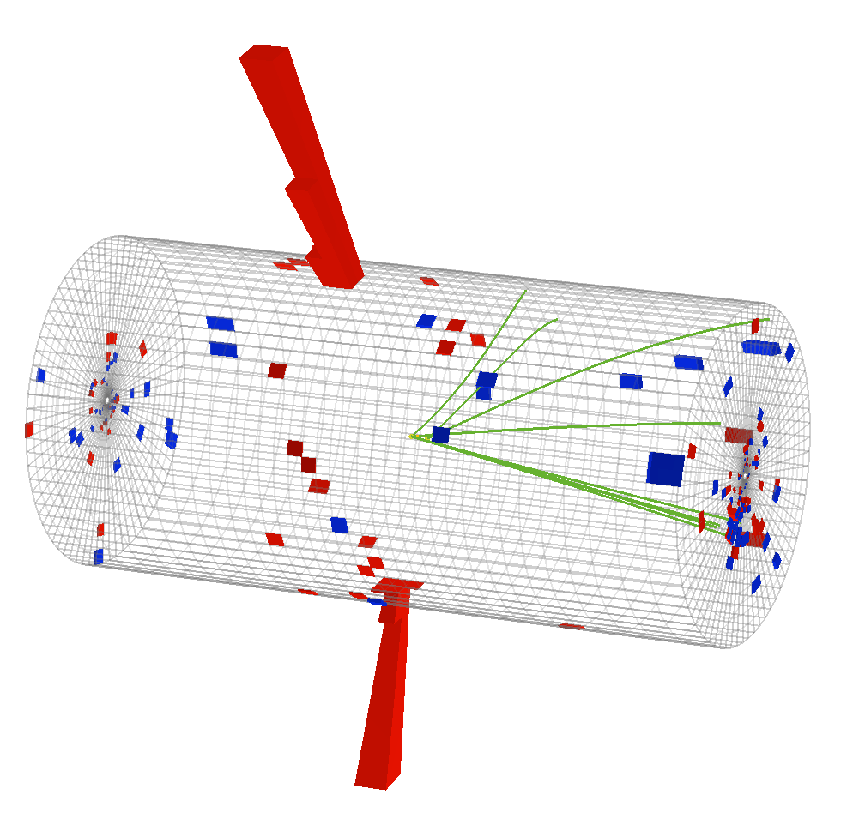
H→γγ
Il decadimento principale utilizzato per individuare la particella di Higgs è
  H→γγ
  L’identificazione avviene ricostruendo la massa del sistema γγ

Slide 20
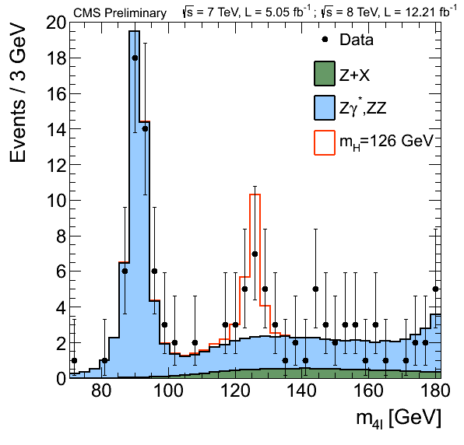
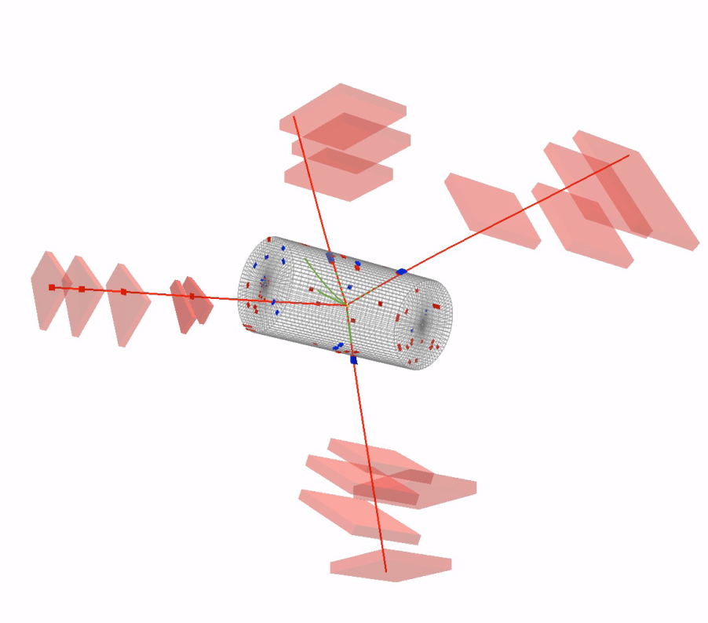
H→ZZ
Un canale diverso è quello in cui
  H→ZZ, Z→ll dove l=e,μ
  Si ricostruisce la massa della coppia di Z

Slide 21
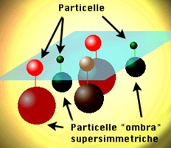
Altre strade?
Tutta la materia che ci circonda è composta da particelle (quarks e leptoni) che hanno una proprietà –lo spin- = ½
E se per ogni particella nota esistesse un partner con spin=0?

Slide 22
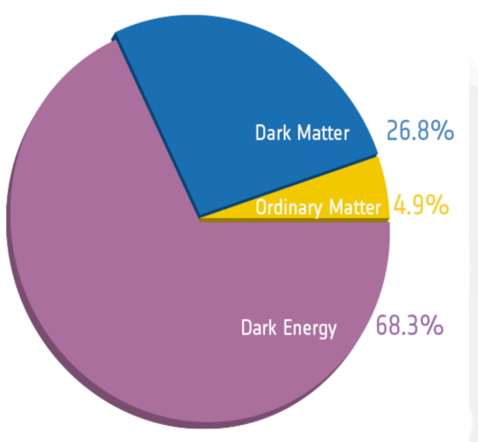
Ed ora?
Dobbiamo rispondere ad alcune domande
  La particella che abbiamo visto possiede tutte le proprietà attese nel modello standard?
    Misurazione precisa degli altri canali di decadimento
    Misurazione precisa dello spin (zero o due?)
  Ci sono delle anomalie (comportamenti inattesi)?
  È l’unica?
    Ci sono teorie che «includono» il modello standard che prevedono più «particelle di Higgs»
Un grande mistero:
  la «dark matter»

Slide 23
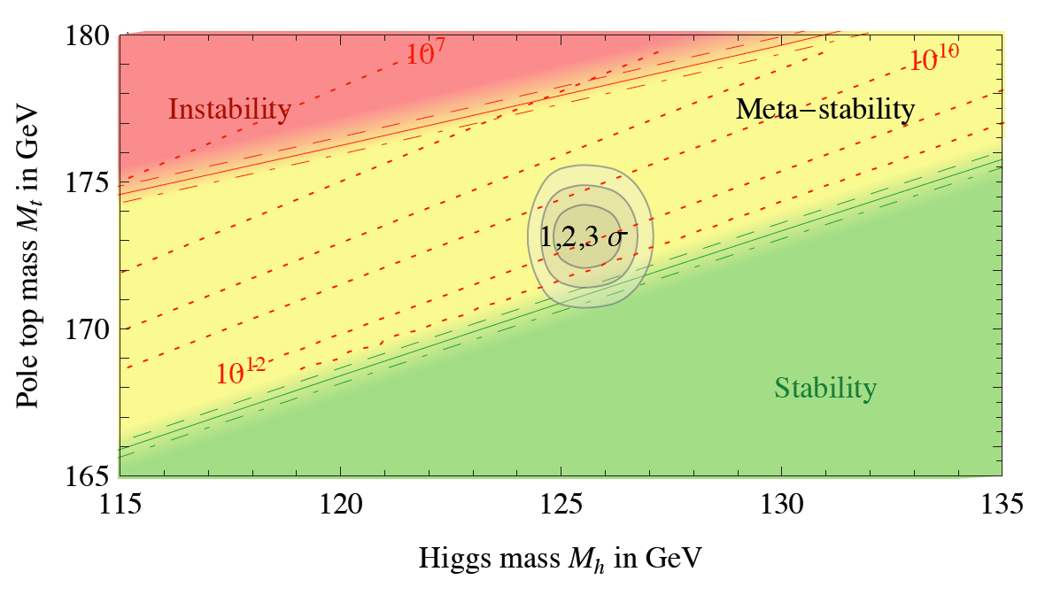
Che implicazioni per questa massa?

